Slide 1
Министерство науки и высшего образования Российской Федерации Таганрогский институт имени А. П. Чехова (филиал) ФГБОУ ВО «Ростовский государственный экономический университет (РИНХ)» Отчёт о деятельности НОЦ «Антикоррупционное просвещение и воспитание» за 2020 – 2021 гг.
Руководитель НОЦ – доцент кафедры
отраслевых юридических дисциплин
Таганрогского института имени А.П. Чехова (филиал)
ФГБОУ ВО «РГЭУ (РИНХ)», к.ю.н.
П.В. Пашковский

Slide 2
Отчёт о деятельности НОЦ «Антикоррупционное просвещение и воспитание» Таганрогского института имени А.П. Чехова (филиал)
«РГЭУ (РИНХ)»
за период 2020 – 2021 гг.
Руководитель НОЦ – доцент кафедры
отраслевых юридических дисциплин
Таганрогского института имени А.П. Чехова (филиал)
ФГБОУ ВО «РГЭУ (РИНХ)», к.ю.н.
П.В. Пашковский

Slide 3
План работы НОЦ «Антикоррупционное просвещение и воспитание» Таганрогского института имени А. П. Чехова (филиал) ФГБОУ «РГЭУ (РИНХ)»
4.
Месяц | Планируемое мероприятие | Ответственные лица | Планируемый результат
декабрь | Учебный семинар – дискуссия «Противодействие коррупции: вопросы правового регулирования» | Руководитель НОЦ П.В. Пашковский | Формирование знаний по вопросам правового регулирования противодействия коррупции
февраль | Мастер-класс по проведению процессуальных действий по делам о преступлениях коррупционной направленности | Руководитель НОЦ П.В. Пашковский и зав. криминалистической лабораторией Ю.А. Сердюкова | Формирование и развитие навыков проведения процессуальных мероприятий
март | Научно-практический семинар по выявлению признаков коррупционного поведения | Доцент кафедры отраслевых юридических дисциплин С.И. Пономаренко | Разработка и внедрение в образовательный процесс учебно-методических материалов по выявлению признаков коррупционного поведения
апрель | Кафедральные чтения «Понятие и признаки коррупции в зарубежном законодательстве» | Руководитель НОЦ П.В. Пашковский | Подготовка и публикация научно-исследовательских работ обучающихся и ППС
май | Антикоррупционное воспитание обучающихся начальных классов: проблемы и перспективы | Руководитель НОЦ П.В. Пашковский, зав. кафедрой общей педагогики О.А. Кочергина, зав. кафедрой педагогики и социокультурного развития личности И.В. Челышева | Разработка методических указаний по антикоррупционному воспитанию обучающихся начальных классов

Slide 4
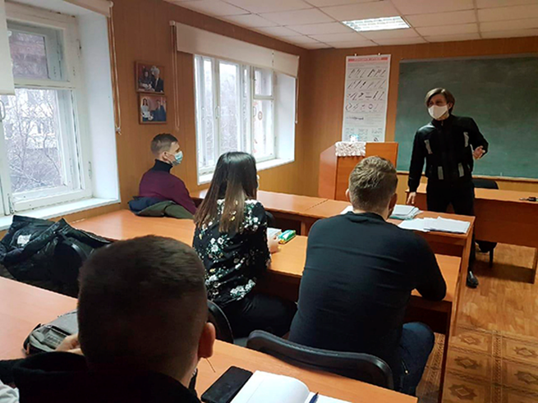
Учебный семинар – дискуссия «Противодействие коррупции: вопросы правового регулирования»
Учебный семинар-дискуссия «Противодействие коррупции: вопросы правового регулирования» был проведен со студентами факультета экономики и права доцентами кафедры отраслевых юридических дисциплин П. В. Пашковским и С. И. Пономаренко.

Slide 5
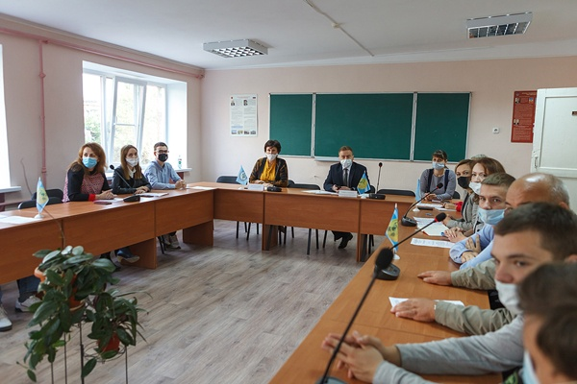
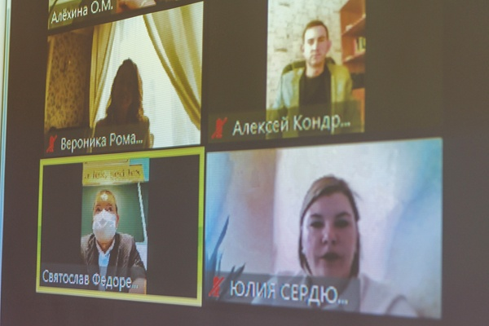
01.10. 2020 г. на факультете экономики и права состоялся всероссийский круглый стол «Юридическое образование в современной России: проблемы и перспективы».
Участниками были подняты актуальные вопросы юридического образования в современной России, нравственно-правового воспитания и правового просвещения в современной школе, формирование юридического образования с точки зрения накопленного отечественного и зарубежного опыта, а также проблемы реализации практических основ юридического образования в современной России и т.д.
Модераторами были заведующие юридическими кафедрами – к. ф. н, доцент И. Н. Самойлова и к. ю. н., доцент О. А. Курилкина, а также руководитель НОЦ «Антикоррупционное просвещение и воспитание», к. ю. н. доцент П. В. Пашковский.

Slide 6
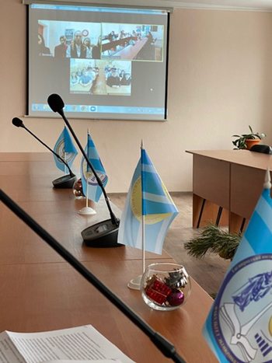
21. 12. 2020 г. на факультете экономики и права состоялась дискуссионная площадка «Молодежь бессильна против коррупции?!», участие в которой приняли обучающиеся направления подготовки «Юриспруденция» Таганрогского института имени А. П. Чехова (филиала) РГЭУ (РИНХ), учащиеся МОБУ СОШ № 3 им. Ю. А. Гагарина г. Таганрога – областная инновационная площадка «Правовое просвещение молодежи в контексте антикоррупционного законодательства: технологическая платформа реализации в системе школа-вуз» и учащиеся ГБОУ гимназии № 586 Василеостровского района Санкт-Петербурга. Модераторами были заведующие юридическими кафедрами – к. ф. н, доцент И. Н. Самойлова и к. ю. н., доцент О. А. Курилкина, а также руководитель НОЦ «Антикоррупционное просвещение и воспитание», к. ю. н. доцент П. В. Пашковский.

Slide 7
Результаты научно-исследовательской деятельности НОЦ
Участие в конференциях преподавателей по теме НОЦ
II Всероссийская научно-практическая конференция «Стоп, коррупция»
г. Тамбов 29.10.2020 г.
Курилкина О.А., Пашковский П.В.
Всероссийская научно-практическая конференция с международным участием «Противодействие коррупции на государственном и муниципальном уровне в современной России» г. Ростов-на-Дону 17.04, 28.05 2020 г.
Курилкина О.А., Самойлова И.Н., Стеценко В.В.
Публикации студентов в рамках НОЦ
Полякова Е.А. Право и закон: проблема соотношения // Международный научно-практический электронный журнал «Моя профессиональная карьера». 2020. №8. 0,3 Э.и.

Slide 8
Результаты научно-исследовательской деятельности НОЦ
Публикации на кафедре по теме НОЦ за 2020 гг.
Курилкина О.А., Самойлова И.Н. Опыт работы областной инновационной площадки в рамках плана антикоррупционных мероприятий Таганрогского института имени А.П.Чехова / «Противодействие коррупции на государственном и муниципальном уровне в современной России» Материалы Всероссийской научно-практической конференции с международным участием 17 апреля, 28 мая 2020 г., Ростов-на-Дону: Изд-во ЮРИУ РАНХиГС, 2020. С. 186-192.
Курилкина О.А., Самойлова И.Н. Противодействие коррупции как институт гражданского общества в России (на примере опыта работы областной инновационной площадки в рамках плана антикоррупционных мероприятий Таганрогского института имени А. П. Чехова (филиал) ФГБОУ ВО «РГЭУ (РИНХ)») // Вестник Таганрогского института имени А.П. Чехова. Гуманитарные науки. 2020. № 1. С.308

Slide 9
Перспективы развития НОЦ
«Антикоррупционное просвещение и воспитание»
Взаимодействие с управлением инноваций ПРО управление по противодействию коррупции при Губернаторе Ростовской области ЮРИУ РАНХиГС.
Расширение публикационной активности по тематике НОЦ как среди преподавателей, так и среди студентов.
Подготовка к изданию учебно-методического материала по тематике НОЦ.
Углубление знаний студентов по антикоррупционому просвещению, в связи с введением дополнительных дисциплин в новый учебный план направления подготовки «Юриспруденция»
Заключение хоз. договора по тематике НОЦ

